Slide 1
Loše strane urbane poljoprivrede
Prof. dr Pakeza Drkenda
Project number: 586304-EPP-1-2017-1-BA-EPPKA2-CBHE-JP “This project has been funded with support from the European Commission. This publication reflects the views only of the author, and the Commission cannot be held responsible for any use which may be made of the information contained therein”

Slide 2
Održivost
Nije svaki oblik urbane poljoprivrede održiv
Urbana poljoprivreda je praksa uzgoja, prerade i distribucije hrane u i oko sela, grada
Iza ovih ideja stoji jedna namjera, a to je proizvodnja jestivih biljaka i njihova konzumacija, na i oko mjesta proizvodnje

Slide 3
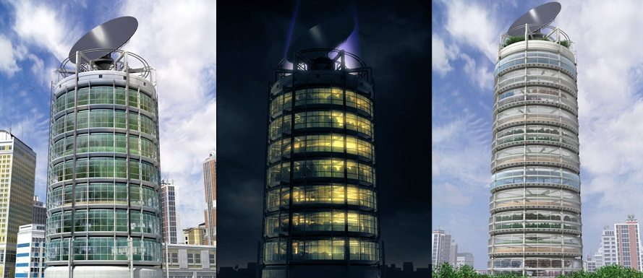
Zelene zgrade
Neke arhitekte su iskoristile zelenilo da kamufliraju svoje stakleno betonske nebodere i da ih postave tamo gdje ne pripadaju
Promotori ove ideje su samo naglašavali pretpostavljen pozitivan efekat zelenih zgrada na urbani okoliš:
Hidroponsko i aeroponsko recikulisanje vode koje značajno smanjuje količinu potrebne vode
Upotreba kišnice
Ponovna upotreba otpadnih voda
Proizvodnja fotovoltažne zelene energije...

Slide 4
Problemi:
Iako ovakve zgrade pružaju dosta svijetlosti radi velike količine stakla, ipak biljkama treba tlo i dodatna svijetlost da bi preživjele
Dodatno osvjetljenje se dobiva upotrebom LED svjetiljki – veliki troškovi
LED svjetiljke griju prostor, veliki troškovi se pojavljuju da bi se obezbjedila cirkulacija zraka i kontrolisala vlažnost
Biljke se moraju prihranjivati i štititi više jer se uzgajaju u prostorima u kojima dolazi do češćeg obolijevanja (gljivice)

Slide 5
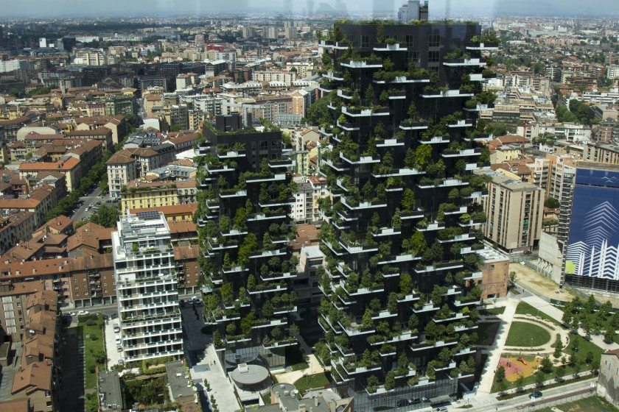
Milano
Nije tipičan primjer urbane poljopriverde
održiv

Slide 6
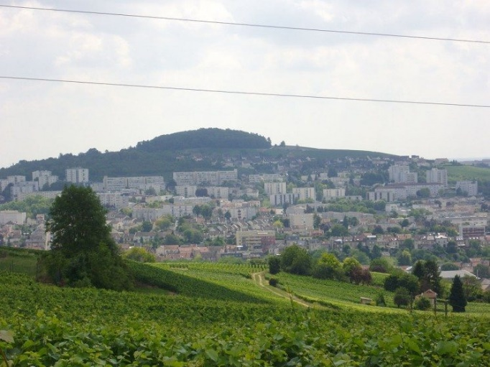
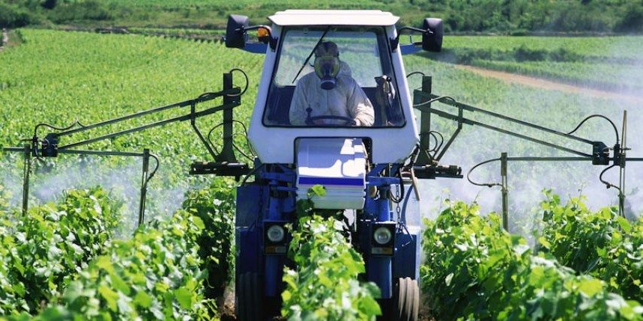
Pesticidi
Vinogradarstvo
Velika i neminovna upotreba pesticida
U Francuskoj veliki broj vinograda se nalazi u blizini gradova napr. Bordeux
Ljudi protestuju

Slide 7
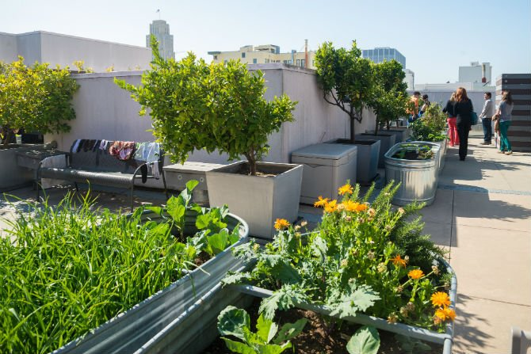
Praktični problemi
Nedostatak prostora
Trošenje pitke vode za zalijevanje
Zagađenje vode i tla
Loš izgled???

Slide 8
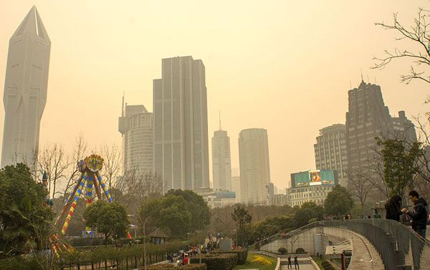
Gradovi prezagađeni

